Slide 1
Estatística Aplicada – Aula 13
Prof. Fábio de Bittencourt

Slide 2
Intervalo de Confiança

Slide 3
Intervalo de Confiança
Já falamos aqui sobre as estimativas intervalares e pontuais, e quando falamos das estimativas pontuais, comentamos que a média é uma das estimativas pontuais mais comumente utilizadas;
E quando conversamos das estimativas intervalares, preferimos deixar o intervalo de confiança para um momento especial que é esse da aula de aula;
Quando estávamos também falando das estimativas intervalares, falamos sobre a estimativa de tolerância, que se aproxima bem do nosso assunto de hoje;
Imaginem o seguinte caso, você precisa medir o gasto de água em litros da sua casa, e ai você tem a média, o intuitivo é dizer a média.

Slide 4
Intervalo de Confiança
Contudo, uma forma mais assertiva de dizer até para estimar é dizer um intervalo de média, você pode dizer algo do tipo: “Olha eu gasto algo entre 420 e 500 litros”, por mais que você saiba que a média é 460 litros;
E porque fazemos isso, porque não queremos ser rígidos com determinados casos que sabemos que não são propícios a repetirem valores;
Notem que geralmente essa abordagem é mais “confiante” pois lhe dá um intervalo para se basear e daí temos ao “Intervalo de Confiança”;
Para o cálculo desse tipo de estimativa, precisaremos entender quais componentes compõem essa fórmula.

Slide 5
Intervalo de Confiança
Primeiramente, como já citado, a média é um componente importante dessa fórmula, ela é a base do nosso cálculo;
Tão importante quanto, é o desvio-padrão, que vai nos ajudar a entender o quanto essa média se move entre as ocorrência e calcular o intervalo;
Obviamente, precisamos também saber nosso N, ou seja, o tamanho da amostra, que será a partir dela que iremos dar prosseguimento no nosso cálculo;
E por fim, precisaremos escolher um nível de confiança, que vai nos dar um percentual da “certeza” daquela nossa estimativa.

Slide 6
Intervalo de Confiança
Esse valor de nível de confiança é geralmente estimado entre 90% até 99,9%, mas o que afeta escolhermos um valor maior ou menor?
Quase que instintivamente, vamos sempre querer escolher o maior nível de confiança, então porque não usamos sempre o maior nível possível?
Bom, para responder ambas as perguntas podemos voltar a questão da média, a média seria o nível de confiança “maior”, ela seria o 100%, então queremos colocar um intervalo, e quanto mais rígido você for como o nível de confiança, menos intervalo ele terá;
Imagine como se fosse uma torneira, onde o 100% é fechada, quanto mais você abre, mais água sai.

Slide 7
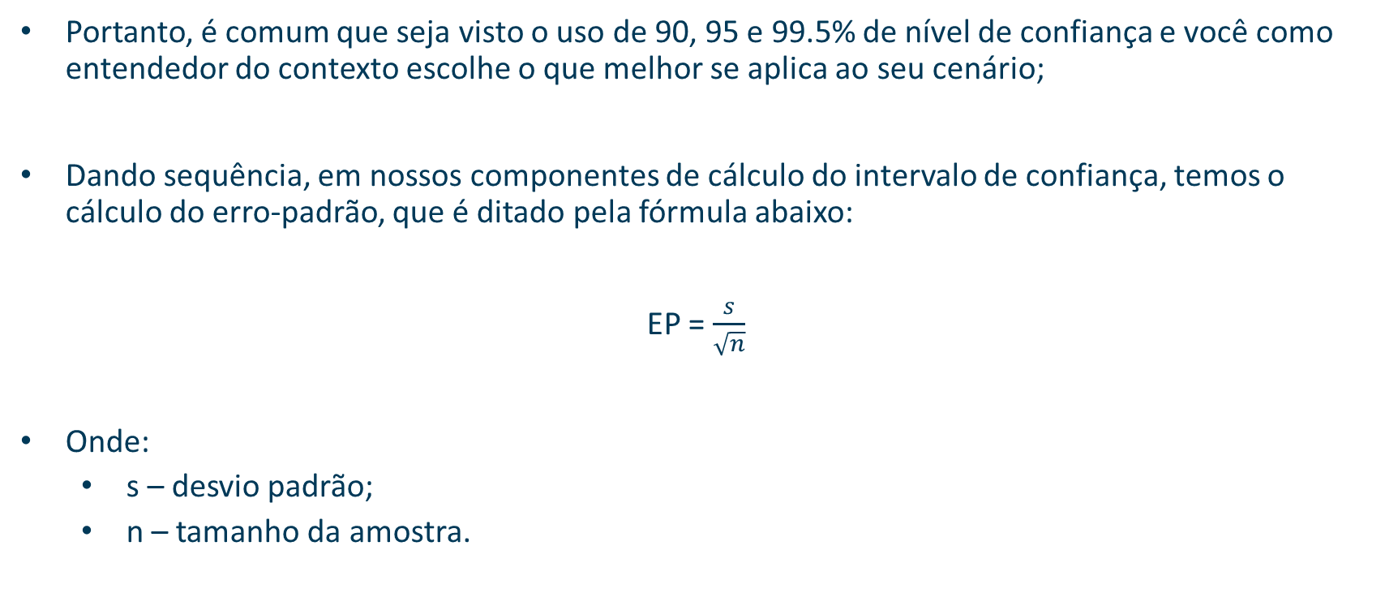
Intervalo de Confiança
Portanto, é comum que seja visto o uso de 90, 95 e 99.5% de nível de confiança e você como entendedor do contexto escolhe o que melhor se aplica ao seu cenário;
Dando sequência, em nossos componentes de cálculo do intervalo de confiança, temos o cálculo do erro-padrão, que é ditado pela fórmula abaixo:
EP = $\frac{s}{\sqrt{n}}$
Onde:
s – desvio padrão;
n – tamanho da amostra.

Slide 8
Intervalo de Confiança
O próximo cálculo, depende de uma tabela chamada distribuição t de Student, tabela essa que se baseia em dois parâmetros, um já comentado, que é o nível de confiança;
O outro é o que chamamos de graus de liberdade, que também precisa de cálculo, mas que é bem simples, para amostras pequenas (menores que 201) utilizaremos a tabela t, e para valores maiores utilizaremos os valores da curva normal;
Para a curva normal seguem os valores:
Graus de Liberdade ↓ | 90% (α=0,10) | 95% (α=0,05) | 99% (α=0,01)
∞ (Normal) | 1,645 | 1,960 | 2,576

Slide 9
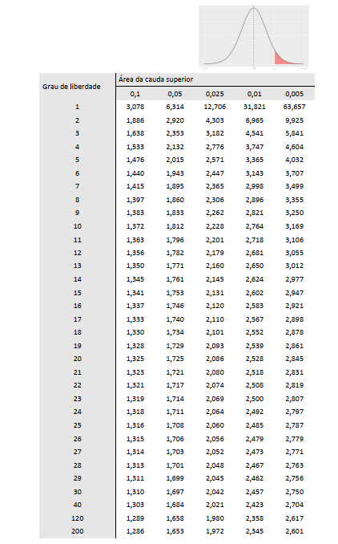
Intervalo de Confiança

Slide 10
Intervalo de Confiança
Porém, faltou aqui o cálculo dos graus de liberdade, que pode simplesmente ser estimado, subtraindo uma unidade do total, ficando Graus = N – 1;
A partir disso então, podemos escolher o valor da tabela t, e utilizá-lo para calcular nosso próximo componente, que é a margem de erro que dado pela seguinte fórmula:
ME = t x EP
Onde:
t – valor da tabela t;
EP – Erro padrão (calculado anteriormente)

Slide 11
Intervalo de Confiança
Por fim então chegamos ao nosso intervalo adicionando e subtraindo a margem de erro da média:
ME > Média > + ME
Vamos para um exemplo então: “Suponha que você queira estimar o intervalo médio de atendimento de um suporte técnico de uma empresa via telefone, mas devido à um problema você não conseguiu medir todos os atendimentos do mês. Então você coleta uma amostra de 25 atendimentos com uma média de 8,4 min, com desvio padrão de 2 min. Qual é o intervalo de confiança com um nível de confiança de 95%?”
Vamos calcular na mão então esse valor e depois no python.

Slide 12
Intervalo de Confiança
Exercícios:
Refaça na mão com o intervalo de confiança em 90% e 99,5% e depois no Python o mesmo exercício.

Slide 13
Aviso Paroquiais
Na semana que vem teremos o evento do CyberSATC, que será realizado em um local externo à SATC e vocês estarão liberados para comparecer ao evento;
A chamada será cobrada nesse dia com base na inscrição e presença no evento, portanto não será uma “folga”, nós não teremos aula, mas vocês terão o compromisso de ir ao evento;
Para que vocês se comprometam a ir o evento eu farei a minha parte e não passarei um exercício para o dia, mas novamente, a chamada será cobrada;
Eu estarei no evento também, um bom evento a todos e no dia 03/06 teremos mais uma aula de checkin (e última) para o projeto de extensão.

Slide 14
Aviso Paroquiais
E por fim, no último check-in marquei as equipes que finalizaram da forma correta, para essas equipes a aula se encerrou agora;
Para o restante, o restante da aula será para vocês finalizarem a entrega da semana passada, que para quem não lembra é isso aqui, para a aula do dia 03/06 isso precisa estar pronto!
Para a aula do dia 03/06 isso precisa estar pronto:
Vocês devem pegar a série de vocês e calcular qual seria a amostra indicada para calcular a resposta da pergunta problema de vocês (caso aplicável);
Vocês devem separar a série de vocês com a variável alvo e as variáveis bem correlacionadas e aplicar o algoritmo OLS, sendo que a variável alvo deve ser a variável a ser prevista.

